Slide 1
English Class
命令形と否定命令

Slide 2
Say in English!

Slide 3
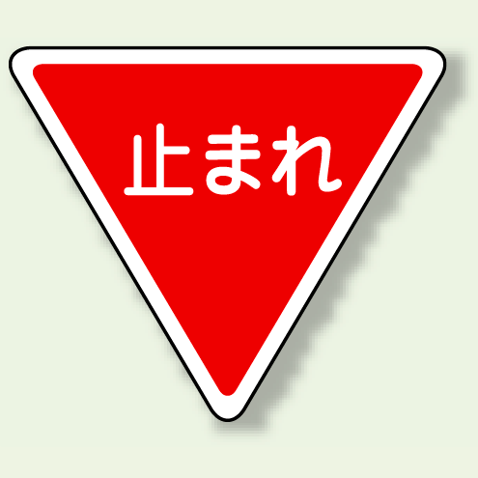
Stop.

Slide 4

Go left.

Slide 5
Go right.

Slide 6

Turn left.

Slide 7

Turn right.

Slide 8

Slow down.

Slide 9

Watch out!

Slide 10
まとめ！
Stop! はどんな意味になる？
⇒止まって！
Go left. だと？
⇒左に行って。
Go right. だと？
⇒右に行って。

Slide 11
まとめ！
動作を表す言葉（動詞）が最初に来ると、
「～しなさい」という意味に変わる。
⇒ 命令形（命令文）
★今回は３種類の命令形を紹介します。

Slide 12
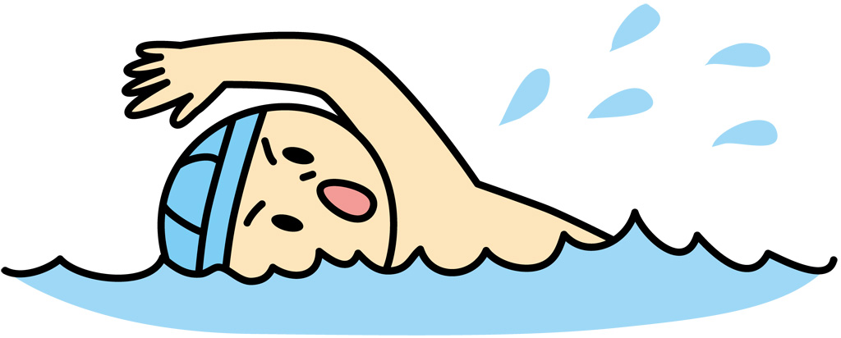
Swim.

Slide 13

Watch TV.

Slide 14
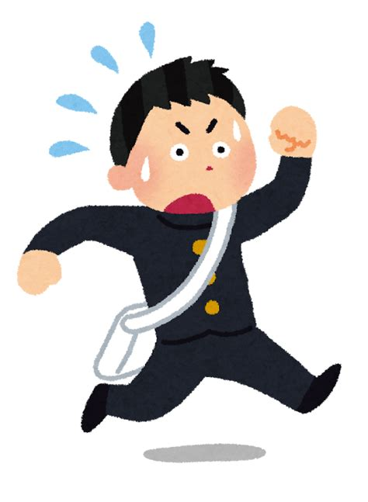
Run.

Slide 15

Study English.

Slide 16
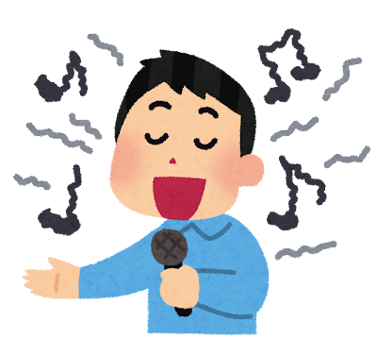
Sing.

Slide 17
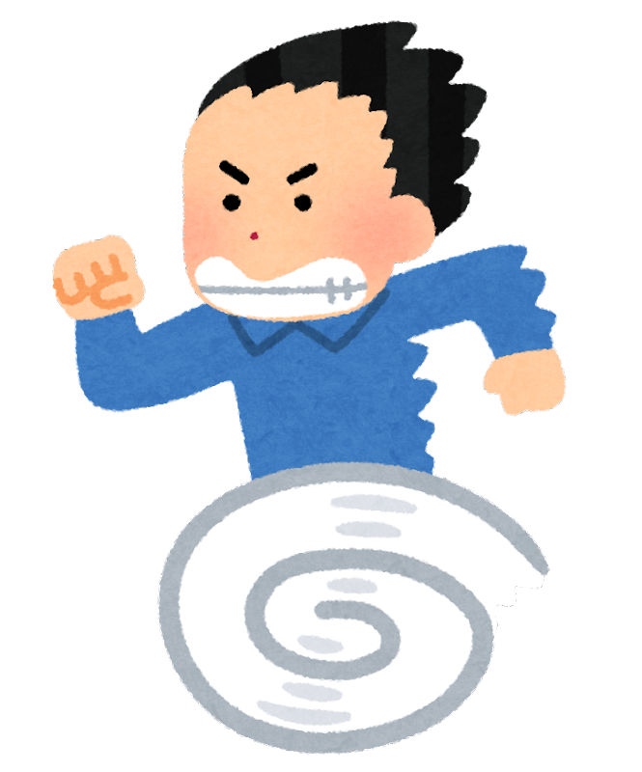
Don’t run.

Slide 18
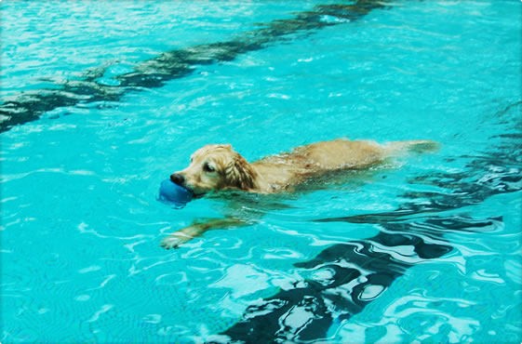
Don’t swim.

Slide 19
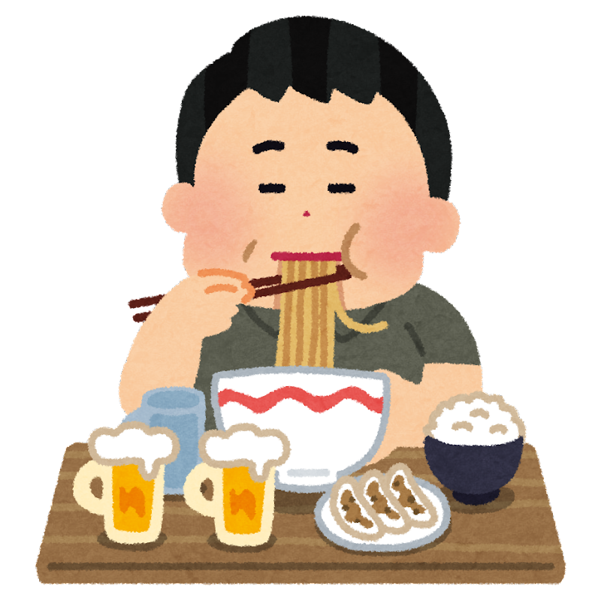
Don’t eat.

Slide 20

Don’t watch TV.

Slide 21
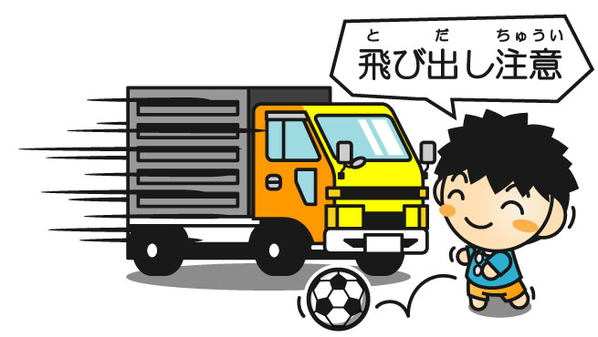
Be careful.

Slide 22
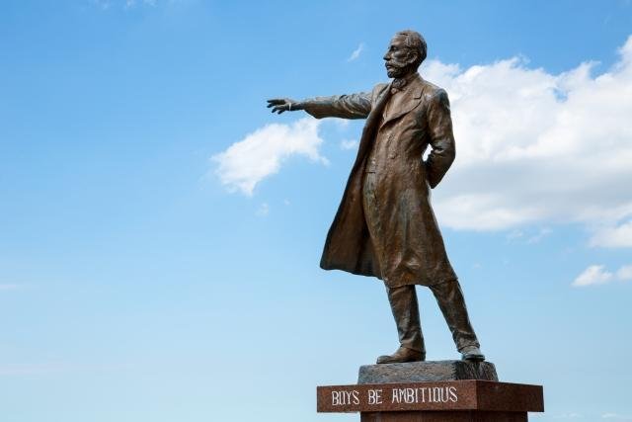
Be ambitious.

Slide 23

Be quiet.

Slide 24
まとめ！
この３種類を
使い分けよう！
命令文と否定命令文
「～しなさい」「～してはいけません」
命令文⇒動詞が最初にくる Swim.
否定命令文⇒Don’t をくっつける Don’t swim.
be動詞を使った命令文 Be careful.
  ⇒動詞ではなく、形容詞を使う場合はbeを使う
  ⇒Be quiet. / Be strong. / Be cool. / Be ambitious. など。

